Slide 1
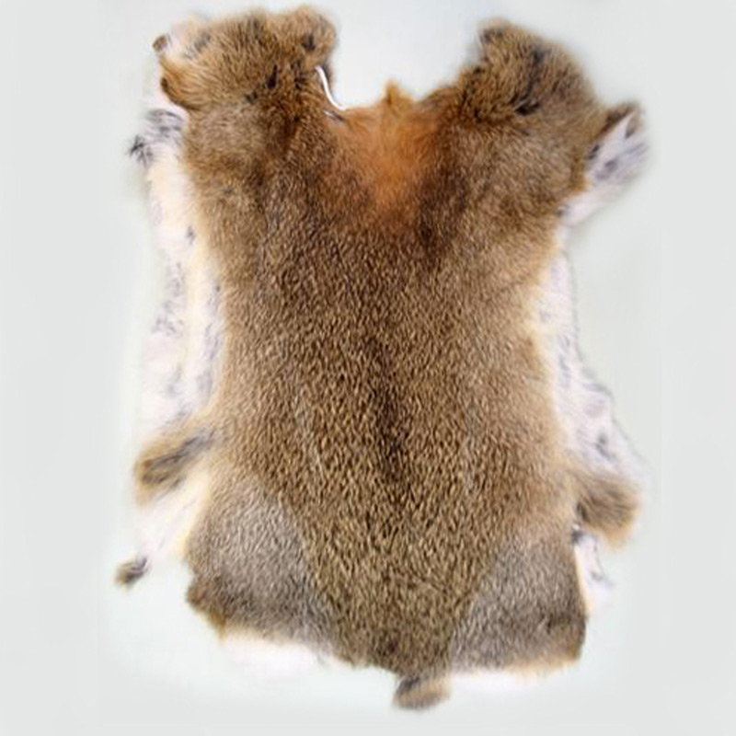
KŮŽE a její deriváty

Slide 2
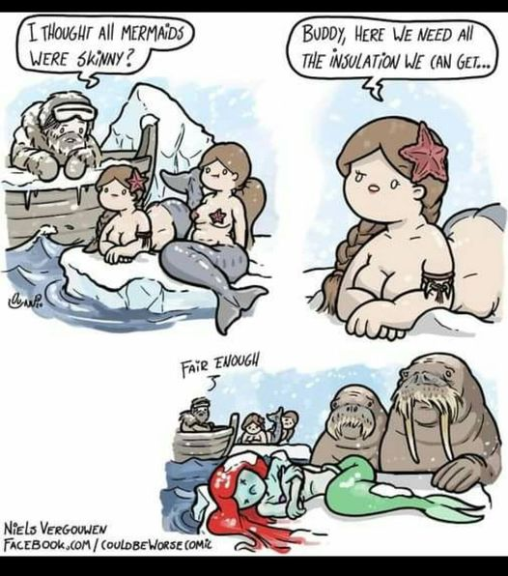
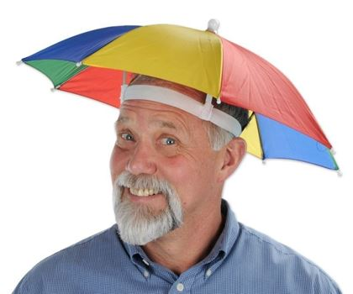
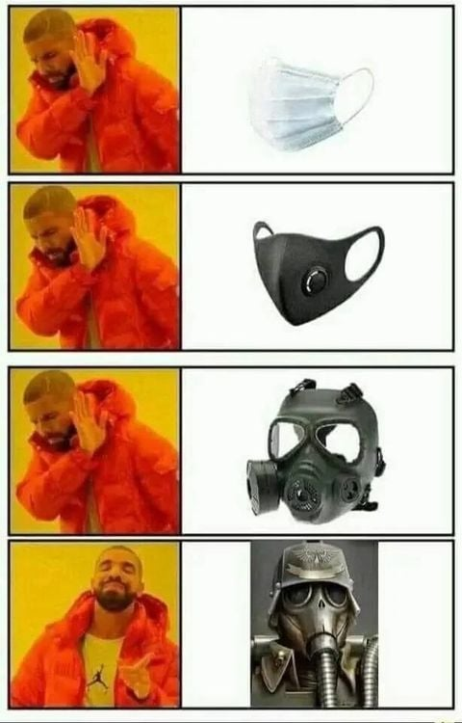
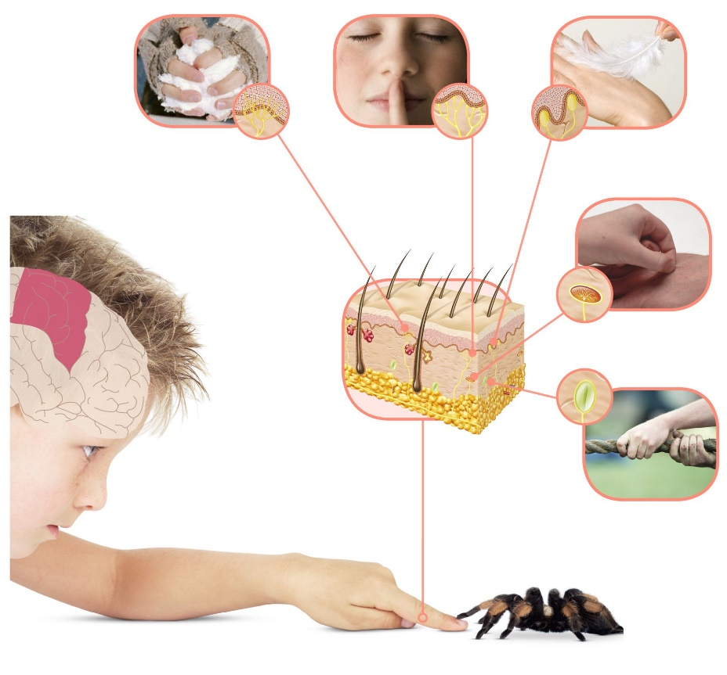
KŮŽE a její deriváty
Funkce: - ochrana před vlivy prostředí
- mechanická
- obranná (protipatogenní)
- termoizolace
- látková výměna (osmóza)
- kontakt vnějším prostředím (smysly)

Slide 3
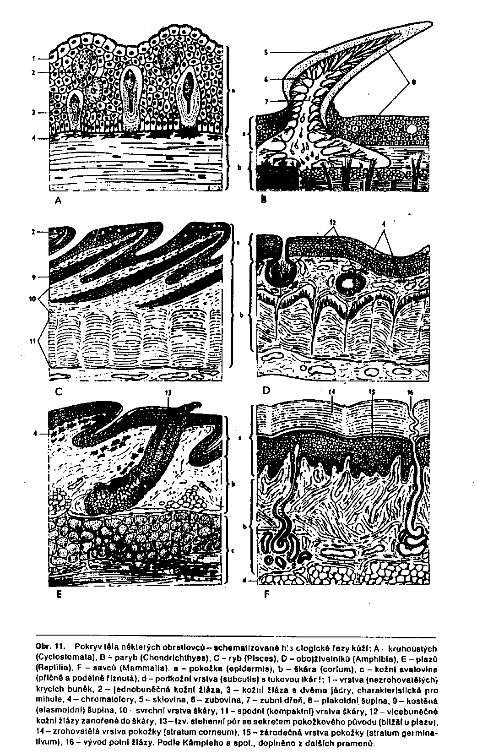
Stavba: - vícevrstevná pokožka (epidermální původ)
  zárodečná vrstva stratum germinativum (keratinizace →)
  rohovitá vrstva stratum corneum (odlupování)
  útvary: ● rohovité šupiny (►peří)
  ● srst (vlasy, žíně, bodliny)
  ● deriváty pokožky (rohovité mozoly žab, drápy, podo- a ramfotéka, nehty, kopyta, rohy)
  ● kožní žlázy (slizové, jedové a světelné vodních) → redukce u plazů a ptáků (stehenní póry, kostrční žláza),
další diferenciace u savců (potní, mazové, pachové, mléčné)
škára corium, dermis (mezodermální původ)
  deriváty: ● pancíře
  ● šupiny (plakoidní, kosmoidní (► ganoidní), leptoidní (elasmoidní) (cykloidní a ktenoidní)
      ● cévy
      ● kožní receptory
      ● chromatofory
podkožní vazivo tela subcutanea (nervová zakončení, úpony svalů, tukové zásoby)
Zbarvení: pigmenty v mrtvých derivátech nebo specializovaných buňkách vrstev kůže

Slide 4
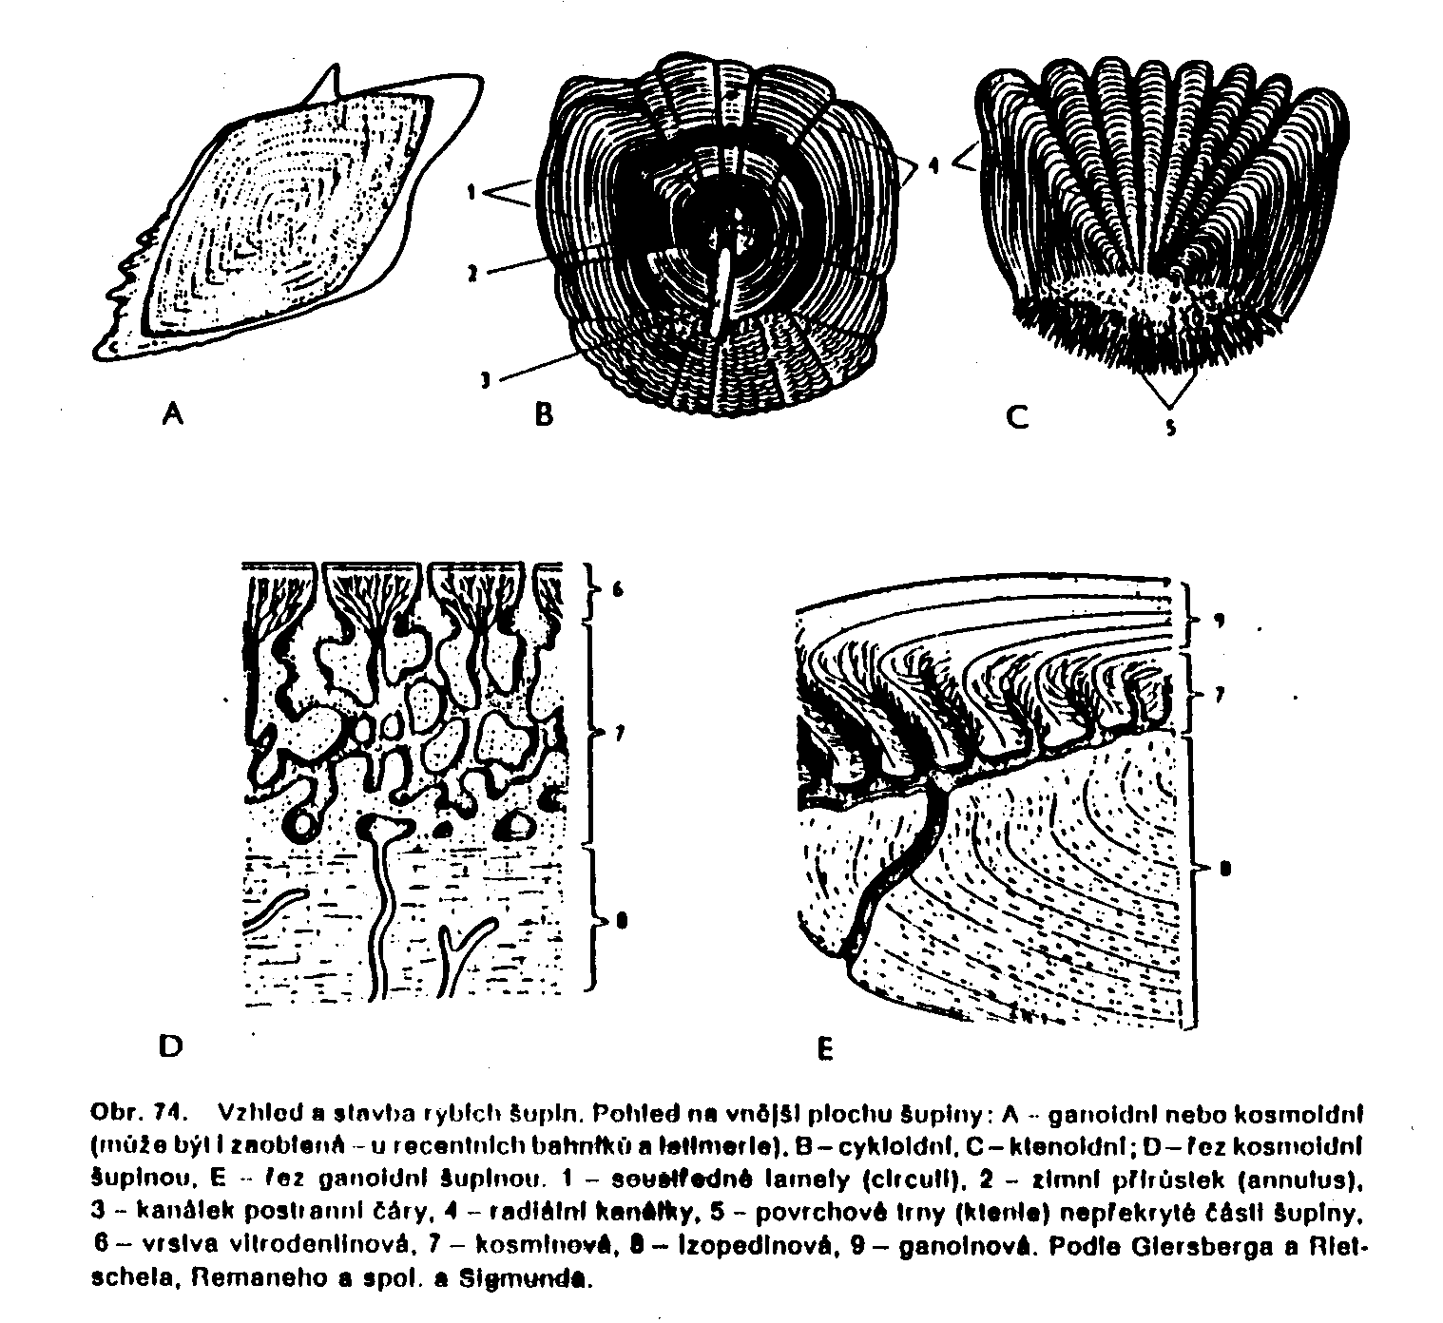
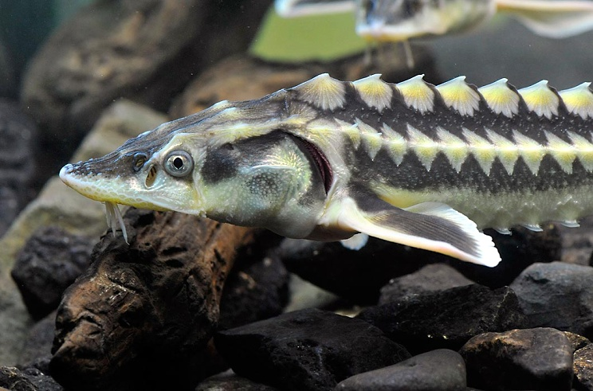
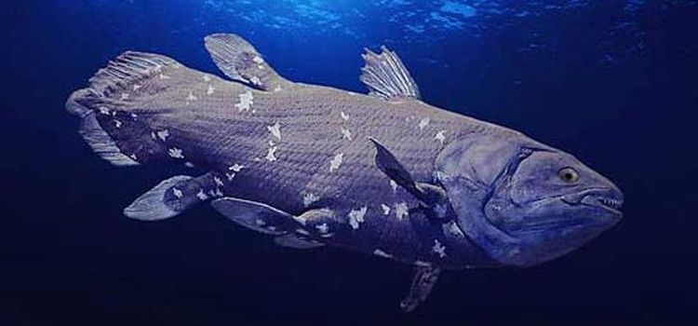
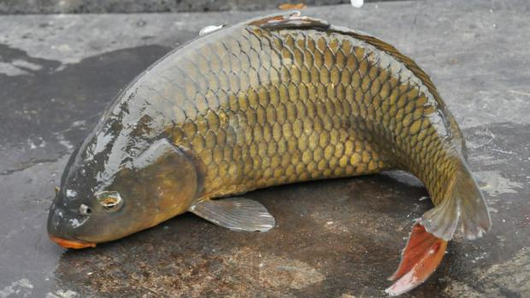
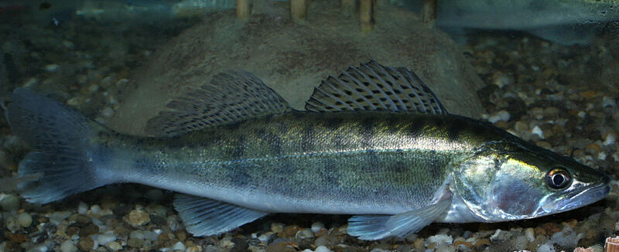

Slide 5
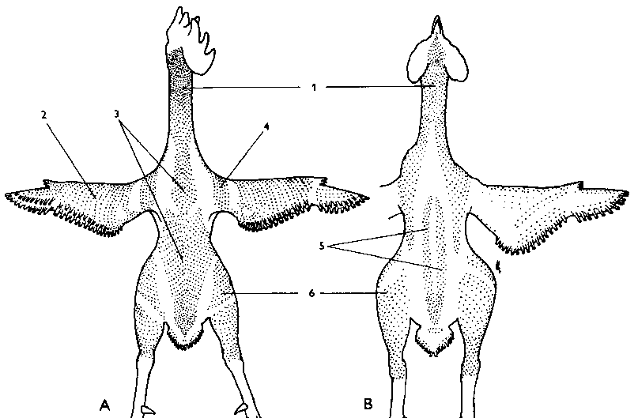

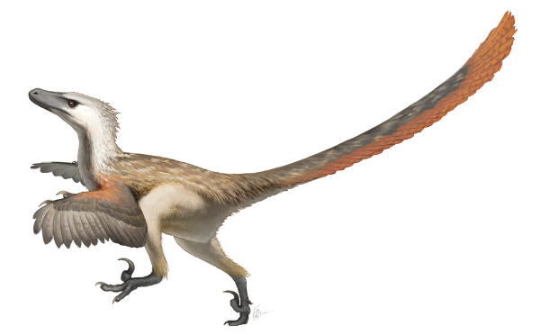
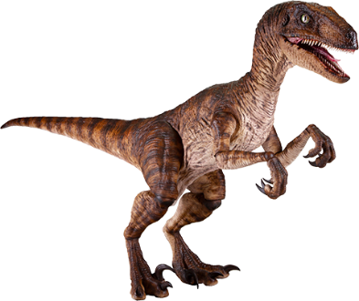

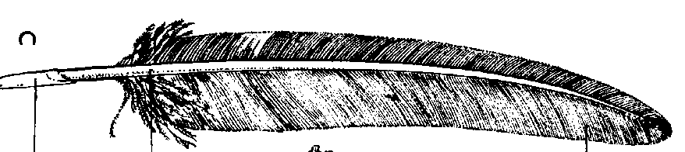
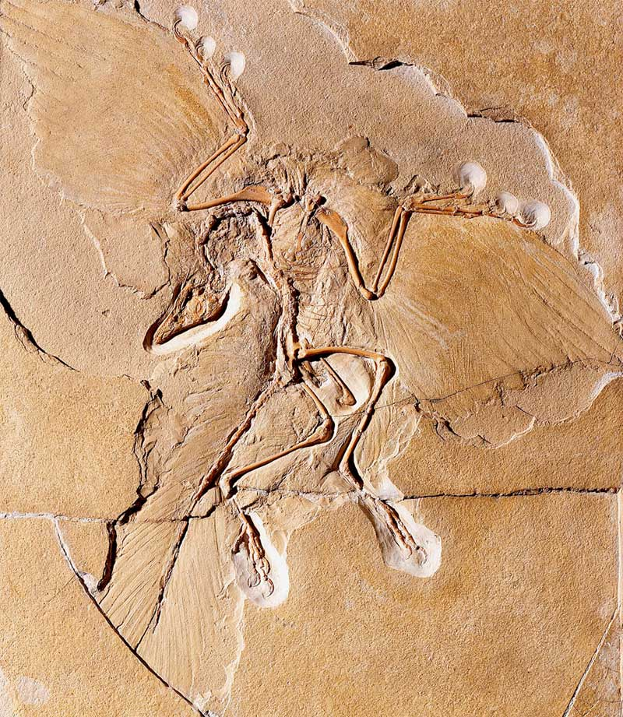
Pero - unikátní produkt pokožky ptáků – přestavba plazí šupiny.
Peří obrysové na pernicích a peří prachové tamtéž i na některých nažinách
Obrysové pero – stavba:
stvol – brk a osten
prapor s větvemi, paprsky a háčky
krycí – hlava, tělo (tvar) (D)
letky (C) (ruční, loketní, ramenní – nesouměrná) – křídla
rýdovací pera – ocasní část
Vibrisy, vlasová pera (F), p. štětinová (G), p. okrasná
Prachové opeření a) zjednodušená pera - krátký stvol, vějířek volných větví a paprsků - tepelná izolace (I)
b) měkké větve z baze – neoptile – první opeření ptáků (H)
(drobivý prach – asi přeměna krycích per )
Pelichání – výměna

Slide 6

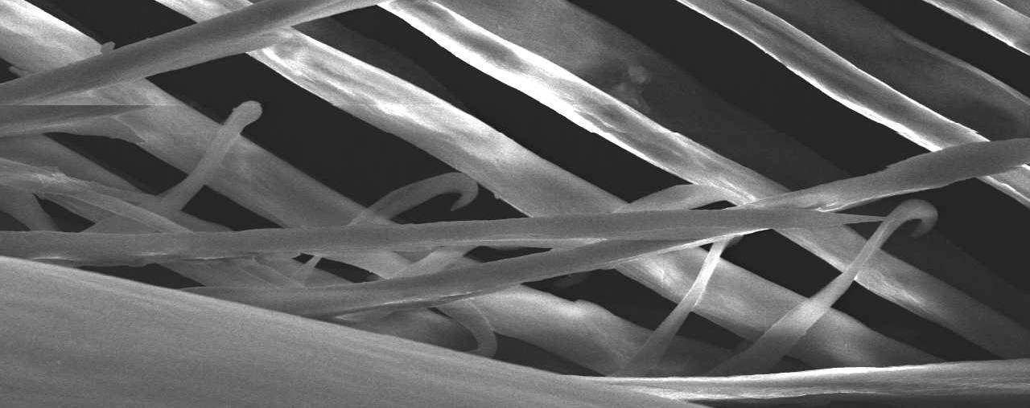
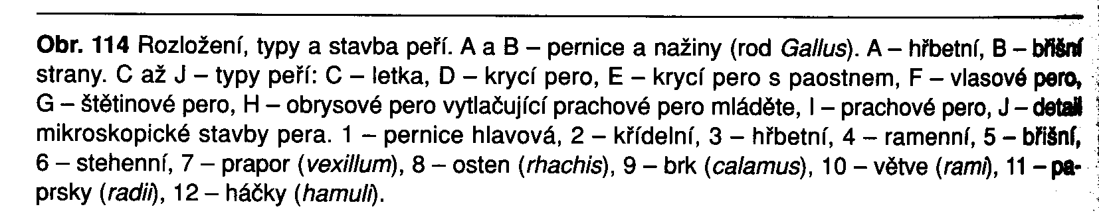
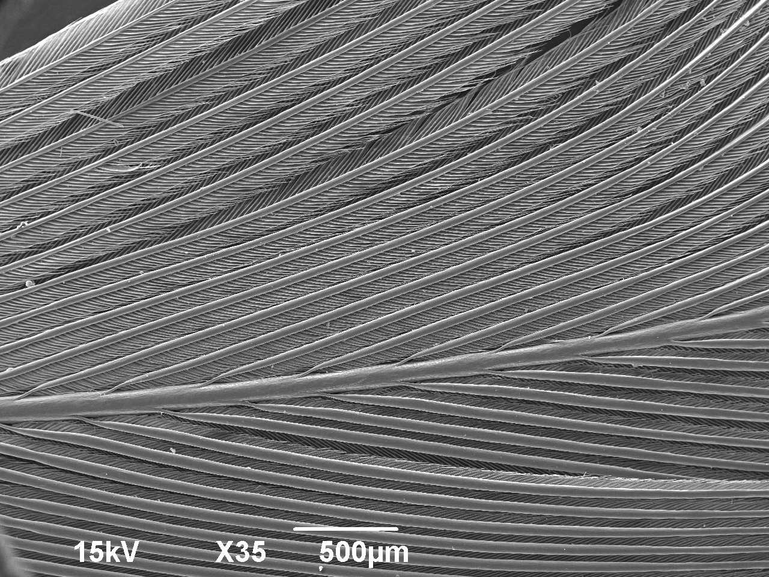
Ptačí pero – mikroskopický detail háčků
Ptačí pero – elektronmikroskopická struktura

Slide 7
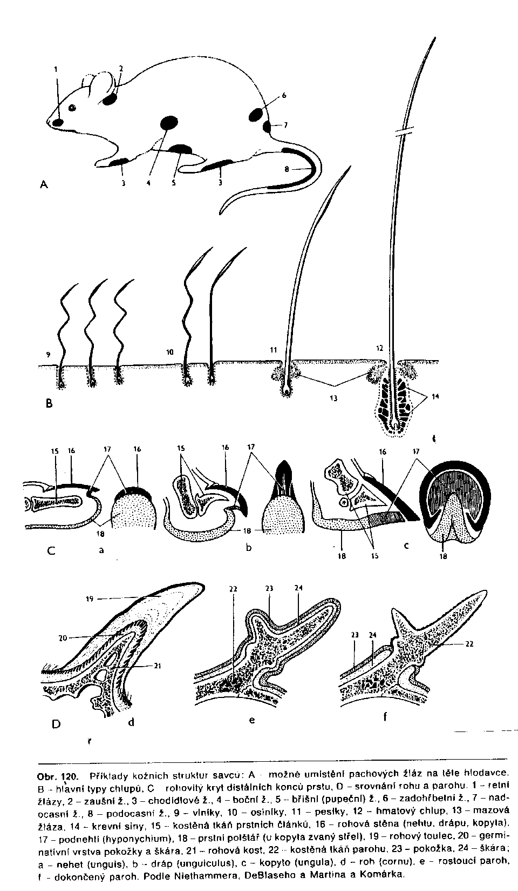
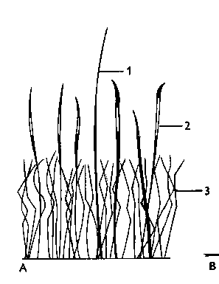
Kůže – srst, potní a mazové žlázy.
Srst – ne derivát šupiny, ale vznik mezi. Chlupová cibulka v chlupovém váčku, proti škárová bradavka k výživě.
Vlníky (termoizolace) + osiníky (nesmáčivost) = podsada, pesíky (zbarvení a ochrana).
Sinusové chlupy (vibrisy).
Výměna srsti – línání (2krát ročně).
Redukce srsti: kytovci, sirény, rypoš, sloni, částečně nosorožci, létací blána letounů. Rohovité útvary kůže: ostny, šupiny, krunýře (ze srsti).
Další rohovité útvary: drápy, nehty, kopyta, rohovitá vrstva rohů, rohy nosorožců
Početné kožní žlázy: - potní (termoregulace, pachová komunikace)
- mazové (péče o srst)
- pachové (oboje modifikace předchozí –
komunikace
- mléčné – samostatné vývody (mléčné políčko) x mléčná bradavka nebo struk

Slide 8
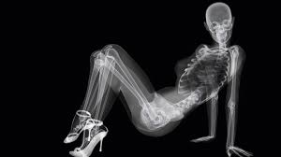
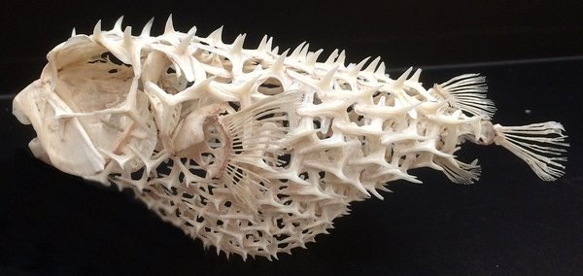
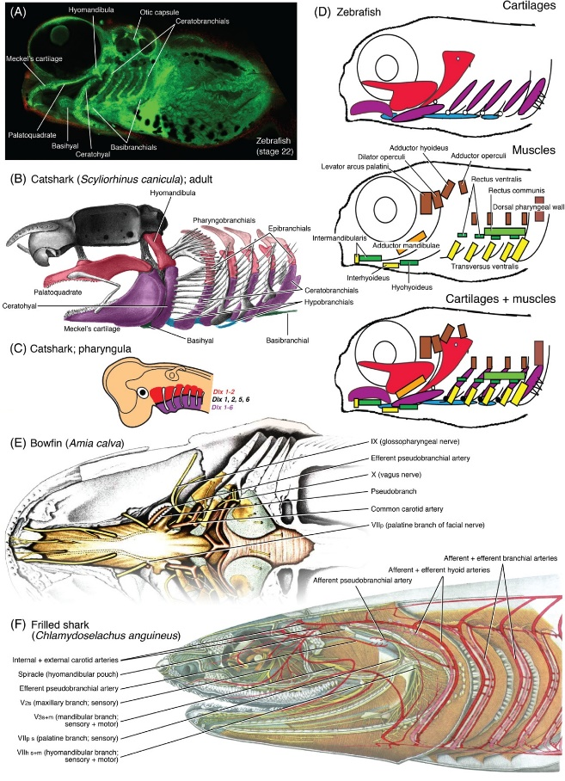
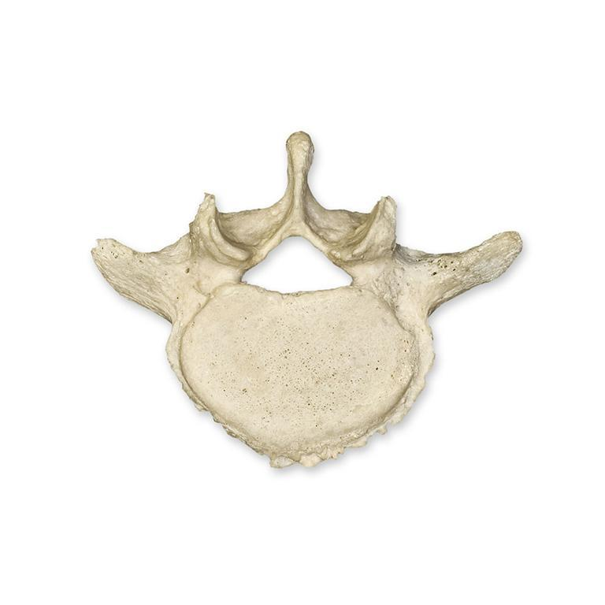
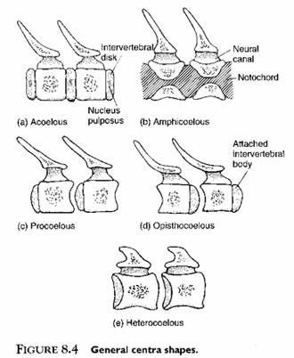
OPĚRNÁ soustava (kostra)
Vazivo – nejpůvodnější
Chrupavka – ontogenetický předstupeň kosti
Kostní tkáň
Typ skeletu: a) dermální s.
osifikace vaziva ve škáře – krycí kosti
b) endoskelet
chondrogenní osifikace kosti náhradní
endoskelet somatického původu
endoskelet viscerálního původu
Osní kostra (trupu)
páteř (columna vertebralis) z obratlů
amficélní
opistocélní
procélní
(heterocélní)
acélní
žebra (costae)

Slide 9
KŮŽE a její deriváty
Funkce: - ochrana před vlivy prostředí
- termoizolace
- látková výměna
- kontakt vnějším prostředím (smysly)
Stavba: - vícevrstevná pokožka (epidermální původ)
  - zárodečná vrstva stratum germinativum
  - rohovitá vrstva stratum corneum
  deriváty: ● šupiny
      kožní žlázy
- škára corium, dermis
  deriváty: ● šupiny
      cévy
      kožní receptory
      chromatofory
- podkožní vazivo tela subcutanea

